Slide 1

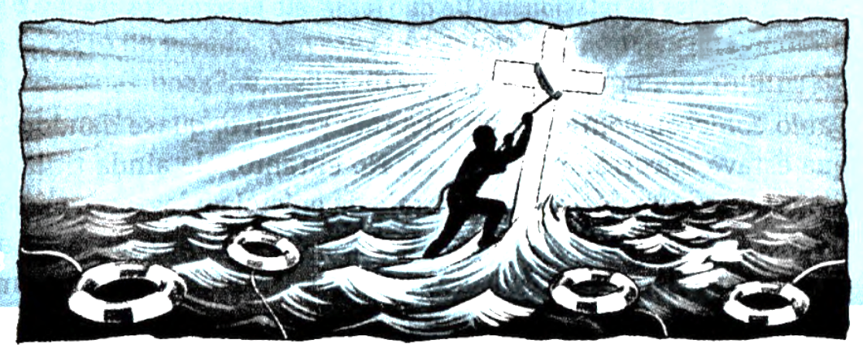

Confiança somente em Cristo
LIÇÃO 06
VERSO PARA MEMORIZAR:
“O que eu quero é conhecer Cristo e o poder da Sua ressurreição, tomar parte nos Seus sofrimentos e me tornar como Ele na Sua morte, para, de algum modo, alcançar a ressurreição dentre os mortos” (Fp 3:10,11).
06
LEITURAS DA SEMANA: Fp 3:1-16; Rm 2:25-29; Jo 9:1-39; Ef 1:4,10; ICo 9:24-27
design Neemias Lima

Slide 2
Sábado
INTRODUÇÃO
LIÇÃO 06
Há algo em nós que resiste à ideia de salvação somente pela fé, sem as obras da lei. De alguma forma, temos a tendência de confiar em nossos esfor­ços, como se eles pudessem adicionar algo à nossa salvação. De maneira enfática, Paulo aborda essa questão em uma declaração polêmica contra aqueles que insistiam que a circuncisão era essencial para a salvação. A fim de evitar que alguém considere suas ações, como a circuncisão, uma contribuição para a salvação, Paulo deixa claro que a justiça vem de Cristo como um presente recebido pela fé, e não pela lei. Embora a circuncisão possa não ser um tema central hoje, o princípio que ela representa ainda permanece atual.
LEITURAS DA SEMANA: Fp 3:1-16; Rm 2:25-29; Jo 9:1-39; Ef 1:4,10; ICo 9:24-27

Slide 3
Domingo
Alegrando-se no Senhor
PERGUNTAS:
LIÇÃO 06
1. Leia Filipenses 3:1-3. Que aspectos positivos e negativos Paulo destaca nesse texto e como eles se relacionam? De que forma ele descreve os crentes?
A vida pode ser desafiadora para todos nós, até mesmo quando tudo parece estar indo bem. Mas, se as coisas não estão bem no momento, em quem você pode e deve encontrar alegria? O que está impedindo você de fazer isso?
LEITURAS DA SEMANA: Fp 3:1-16; Rm 2:25-29; Jo 9:1-39; Ef 1:4,10; ICo 9:24-27

Slide 4
Domingo
Alegrando-se no Senhor
COMENTÁRIOS:
LIÇÃO 06
Paulo começou com um tom bastante positivo, quase dando a impressão de que estava encerrando sua carta. No entanto, ele ainda tinha mais a dizer. Ele retomou um dos temas centrais da epístola: alegrar-se no Senhor. Nesse trecho, ele apresentou várias razões para isso, sendo a principal a confiança em Cristo, e não em nós mesmos: “Nós [...] nos gloriamos em Cristo Jesus, em vez de confiarmos na carne” (Fp 33). Será que nós, de alguma forma, já aprendemos a importância de não confiar na carne? Tudo aquilo que nos traz alegria também gera felicidade. À Palavra de Deus é como um manual de instruções que nos orienta a encontrar a felicidade genuína e a alegria duradoura.
LEITURAS DA SEMANA: Fp 3:1-16; Rm 2:25-29; Jo 9:1-39; Ef 1:4,10; ICo 9:24-27

Slide 5
Segunda
A vida anterior de Paulo
PERGUNTAS:
LIÇÃO 06
2. Em Filipenses 3:4-6, Paulo menciona diversos aspectos de sua vida que, em outro tempo, ele viu como motivo de orgulho. Quais são esses aspectos? Como você descreveria os pontos positivos de sua própria vida, tanto do passado quanto do presente?
Compare Romanos 7:7-12 com Mateus 5:21,22,27,28. Que ponto essencial Jesus e Paulo destacaram sobre a lei? E por que “a fé em Cristo” (Fp 3:9) é a única fonte de justiça, e não a lei? Reflita: Quão bem você cumpre a lei, especialmente da maneira que Jesus ensinou que deveríamos?
LEITURAS DA SEMANA: Fp 3:1-16; Rm 2:25-29; Jo 9:1-39; Ef 1:4,10; ICo 9:24-27

Slide 6
Segunda
A vida anterior de Paulo
COMENTÁRIOS:
LIÇÃO 06
Paulo fez um contraste claro entre os judeus crentes que propagavam falsas doutrinas e os cristãos não circuncidados que confiavam plenamente em Cristo para a salvação, sem depender de práticas humanas, como a circun cisão (ver Hb 6:1; 9:14; comparar com Rm 2:25-29). Embora a vida passada de Paulo e sua origem fossem impressionantes para os padrões dos judeus, nada disso contribuía para sua salvação. Na verdade, essas credenciais o impediram, por um tempo, de enxergar sua real necessidade de Cristo. Paulo não era apenas circuncidado - ele era “do oitavo dia”, 0 que indicava que, como israelita de nascimento e membro do povo da aliança, foi circuncidado exatamente no seu oitavo dia de vida, conforme a lei. Ele também fazia parte da tribo de Benjamim, uma das mais importantes, que incluía cidades de grande relevância em Israel.
LEITURAS DA SEMANA: Fp 3:1-16; Rm 2:25-29; Jo 9:1-39; Ef 1:4,10; ICo 9:24-27

Slide 7
Terça
0 que importa
PERGUNTAS:
LIÇÃO 06
3. Em João 9, um cego passou a ver. Jesus disse: “Eu vim a este mundo [...] a fim de que os que não veem vejam, e os que veem se tornem cegos” (Jo 9:39). Como esse princípio pode ser aplicado à sua própria vida?
O mundo pode nos cegar para as verdades espirituais e para aquilo que realmente importa. Qual é a chave para manter nosso olhar fixo no que de fato tem valor?
LEITURAS DA SEMANA: Fp 3:1-16; Rm 2:25-29; Jo 9:1-39; Ef 1:4,10; ICo 9:24-27

Slide 8
Terça
0 que importa
COMENTÁRIOS:
LIÇÃO 06
Paulo usou a linguagem do comércio, de ganho e perda, para descrever sua “contabilidade espiritual” antes de sua conversão. Embora muitas vezes evitemos refletir sobre isso, todo ser humano possui uma “contabilidade espiritual”. No passado, os valores de Paulo eram medi
dos pelos padrões judaicos da época, e não pelos valores bíblicos ensinados por Jesus. O que pode ser mais valioso do que a vida eterna no Céu e na Nova Terra? Mesmo assim, muitos estão cegos pelos valores deste mundo. Há uma com petição natural entre os valores terrenos (ver Mt 13:22; Lc 4:5, 6; 1J0 2:16) e os valores do Céu, que incluem a semelhança com Cristo e a salvação das pessoas.
LEITURAS DA SEMANA: Fp 3:1-16; Rm 2:25-29; Jo 9:1-39; Ef 1:4,10; ICo 9:24-27

Slide 9
Quarta
A fé de Cristo
PERGUNTAS:
LIÇÃO 06
4. Leia Efésios 1:4; 2 Coríntios 5:21; Colossenses 2:9; Gaiatas 2:20. Com base nessas passagens, como você entende 0 significado de estar “Nele”, ou seja, em Cristo?
5. Leia Filipenses 3:9. Quais são os dois elementos que Pauto apresenta em contraste, e por que é tão importante se lembrar sempre dessa diferença?
LEITURAS DA SEMANA: Fp 3:1-16; Rm 2:25-29; Jo 9:1-39; Ef 1:4,10; ICo 9:24-27

Slide 10
Quarta
A fé de Cristo
COMENTÁRIOS:
LIÇÃO 06
Estar “em Cristo” envolve todos os aspectos do plano da salvação: desde o despertar de nossa compreensão espiritual (sabedoria) até a justificação pela fé (justiça), a preparação para o Céu (santificação) e, por fim, a glorificação na segunda vinda (redenção). A salvação é obra completa de Cristo - tanto por nós quanto em nós. Assim, ao estarmos em Cristo, recebemos tudo o que necessitamos. A única fé que salva é a
“fé de Cristo”. Somente a fé Dele obedeceu plenamente e tem 0 poder de obedecer. (A palavra grega traduzida como “fé” [pistis] também significa fidelidade.) Portanto, se estamos em Cristo, e Ele vive em nós (G1 2:20), vivemos por Sua fé, expressa por meio da nossa fé Nele
LEITURAS DA SEMANA: Fp 3:1-16; Rm 2:25-29; Jo 9:1-39; Ef 1:4,10; ICo 9:24-27

Slide 11
Quinta
Só uma coisa: conhecer a Cristo
PERGUNTAS:
LIÇÃO 06
6. Leia Filipenses 3:10-16. Quais são os principais aspectos que Paulo aborda nessa passagem?
Por que é tão importante não ficar preso ao passado, especialmente aos seus pecados, mas, em vez disso, focar nas promessas que você já recebeu em Cristo?
LEITURAS DA SEMANA: Fp 3:1-16; Rm 2:25-29; Jo 9:1-39; Ef 1:4,10; ICo 9:24-27

Slide 12
Quinta
Só uma coisa: conhecer a Cristo
COMENTÁRIOS:
LIÇÃO 06
Não há nada mais importante do que conhecer a Cristo, o que nos garante que Ele também nos reconhecerá diante do Pai (ver Mt 7:21-23; 10:32, 33). Mas como podemos conhecê-Lo? Por meio de Sua Palavra escrita - lendo-a e vivendo-a, embora não possamos conhecê-Lo face a face como os discípulos, que 0 viram pessoalmente e falharam em compreender Suas palavras. Isso reforça nossa necessidade do Espírito Santo para nos guiar (ver Jo 16:13). Quanto mais 0 conhecemos, mais nos aproximamos Dele, porque experimentamos o “poder da Sua ressurreição” (Fp 3:10), que nos eleva para uma “novidade de vida” (Rm 6:4).
LEITURAS DA SEMANA: Fp 3:1-16; Rm 2:25-29; Jo 9:1-39; Ef 1:4,10; ICo 9:24-27

Slide 13
Sexta
Estudo adicional
COMENTÁRIOS:
LIÇÃO 06
“Aquele que deseja construir um caráter forte e harmônico, e ser um cristão bem equilibrado, deve dar tudo a Cristo e fazer tudo por Ele, pois o Redentor não aceitará um serviço dividido. Precisa aprender diariamente o que significa entregar o próprio eu. Precisa estudar a Palavra de Deus, aprendendo seu significado e obedecendo aos seus preceitos. Assim ele pode alcançar o padrão da excelência cristã. Dia a dia Deus trabalha com ele, aperfeiçoando o caráter que deve resistir no tempo da prova final. E diariamente o cristão pode viver diante, dos homens e dos anjos uma experiência sublime, mostrando o que o evangelho é capaz de fazer por seres humanos decaídos” (Ellen G. White, Atos dos Apóstolos [CPB, 2021], p. 306).
LEITURAS DA SEMANA: Fp 3:1-16; Rm 2:25-29; Jo 9:1-39; Ef 1:4,10; ICo 9:24-27

Slide 14
Sexta
Estudo adicional
PERGUNTAS:
LIÇÃO 06
1. Reflita mais sobre a ideia de alegrar-se no Senhor. Perceba que não é dito para nos alegrarmos nas tribulações, mas no Senhor. Por que é tão importante mantermos o foco no Senhor, em Sua bondade, em Seu poder, em Seu amor e na Sua salvação? Como essa prática pode ajudá-lo a enfrentar as provações da vida?
2. Note como a graça atua na realização das “boas obras”. Por que isso é
tão importante enquanto aguardamos a volta de Cristo? Sem essas obras,
podemos realmente dizer que somos salvos?
3. O que significa não confiar na carne? Se é dom de Deus, por que não
é confiável?
LEITURAS DA SEMANA: Fp 3:1-16; Rm 2:25-29; Jo 9:1-39; Ef 1:4,10; ICo 9:24-27

